Slide 1
Histoire de l'Interaction Homme-Machine
MASTER INFORMATIQUE
2ème année, PLS et EID²
C a t h e r i n e R e c a n a t i
U n i v e r s i t é P a r i s 1 3

Slide 2
Histoire des technologies de l'Interaction Homme–Machine
D'où la philosophie et les innovations de l'IHM viennent-elles ?
Quelles personnalités majeures y ont contribuées ?
Quels ont été les systèmes importants ?
Comment les idées sont-elles passées des laboratoires de recherche au marché ?
Quelle a été l'importance des universités ?

Slide 3
Dispositifs d'entrée/sortie
Entrées Sorties
  Hier Connections électriques Lumière sur écran
  papier & cartes perforées papier
  clavier télétype
  Aujourd'hui Clavier + flèches Ecran tactile
  + souris écran bitmap
  + micro, webcam audio
  écran tactile multimédia
  Demain Gants de données Dispositifs montés sur
  langage naturel la tête
Claviers/souris ne sont que les artéfacts des technologies actuelles
De nouveaux dispositifs d'entrée/sortie changeront demain la façon dont nous interagissons avec les ordinateurs
Notes:
The lesson
keyboards & terminals are just artifacts of today's technologies
new input/output devices will change the way we interact with computers

Slide 4
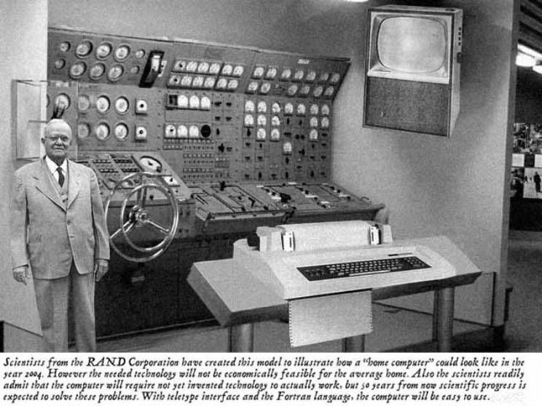
La vision du futur de la RAND
From ImageShack web site //www.imageshack.us
Notes:
La RAND Corporation, fondée en 1945, est une institution américaine à but non lucratif qui a pour objectif d'améliorer la politique et le processus décisionnel par la recherche et l'analyse. La RAND Corp, qui est basée en Californie, est considéré comme un think tank américain.
La RAND Corporation publie le RAND Journal of Economics, un revue à comité de lecture faisant partie des revues les mieux considérées[1] dans le domaine de l'économie industrielle
RAND est l'acronyme des termes anglais Research and Development (recherche et développement).

Slide 5
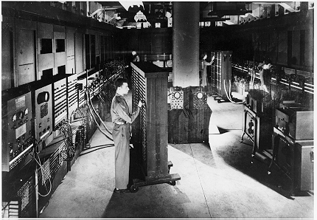
Eniac (1943)
  Une vue générale de l'ENIAC, premier calculateur numérique au monde entièrement électronique.
From IBM Archives.

Slide 6
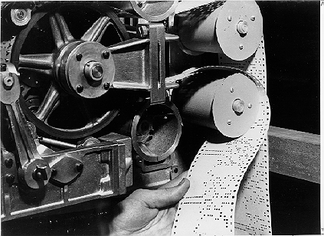
Mark I (1944)
  The Mark I paper tape readers.
From Harvard University Cruft Photo Laboratory.

Slide 7
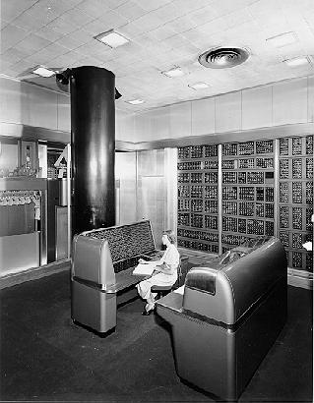
IBM SSEC (1948)
Extrait des Archives IBM .

Slide 8
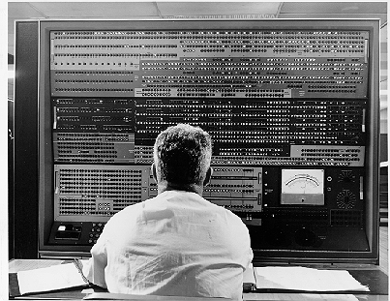
Stretch (1961)
  Le panneau de contrôle du Stretch (IBM)
From IBM Archives.

Slide 9
Deux ingénieurs de Stretch devant les dix-huit placards formant le CPU, et la console de maintenance reliée. (Image du Computer History Museum)

Slide 10
Fondements intellectuels
Vannevar Bush (1945)
  “As we may think” article de revue publié en 1945 dans lequel V. Bush identifie le problème du stockage et du retrait de l'information :
  - “Les nouvelles connaissances n'arrivent pas jusqu'aux personnes qui pourraient en bénéficier“
  - “On publie beaucoup plus que notre capacité à utiliser réellement ce qui est enregistré dans ces publications ne requiert”
Notes:
As We May Think publié en 1945 dans la revue The Atlantic Monthly.

Slide 11
Vannevar Bush (1945)
Conception de l'Hypertexte et du World Wide Web
  dispositif où les individus stockent tous leurs livres, enregistrements, communications, etc.
  des items retouvés rapidement par indexation, mots clés, références croisées,
  permet d'annoter les textes en marge, de les commenter...
  permet de construire et sauver un trail (chaîne de liens) à travers le matériel
  mémoire externe
Le Memex de Bush
basé sur des microfilms mais pas implémenté
mmmm mmmm
mmm mm
mmmm mmmm
mmm mm
mmmm mmm
mmmm mmmm
mmm mm
mmmm mmm
mmmm mmmm
mmm mm
mmmm mmm
mmmm mmm
Notes:
Le memex est un ordinateur analogique fictif décrit par le scientifique Vannevar Bush dans l'article As We May Think publié en 1945 dans la revue The Atlantic Monthly.

Slide 12
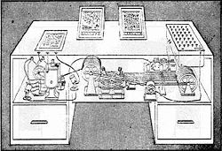
Le Memex (Memory Extender)
basé sur la technologie de 1945
c’est une bibliothèque personnelle extensible de microfilms
les utilisateurs pouvaient ajouter des annotations et des images
construire une chaîne associant des documents
ces chaînes pouvaient être partagées
Notes:
Le memex est un ordinateur analogique fictif décrit par le scientifique Vannevar Bush dans l'article As We May Think publié en 1945 dans la revue The Atlantic Monthly.

Slide 13
J.C.R. Licklider (1960)
Il a souligné l’importance de la symbiose homme-machine :
“The hope is that, in not too many years, human brains and computing machines will be coupled together very tightly and that the resulting partnership will think as no human brain has ever thought and process data in a way not approached by the information-handling machines we know today.”

Slide 14
J.C.R. Licklider (1960)
a énuméré les buts qui forment un pré-requisite à la symbiose homme-machine :
Buts immédiats:
  Temps partagé par un grand nombre d'utilisateurs
  Entrée/sortie électronique pour l'affichage et la communication d'informations symboliques et imagées
  Grande échelle de stockage et retrait d'information
  Système interactif temps réel pour le calcul d'information et la programmation.

Slide 15
J.C.R. Licklider (1960)
Buts intermédiaires :
  faciliter la coopération humaine dans le design et la programmation de larges systèmes
  combiner la reconnaissance de la parole, celle des caractères écrits et l'édition de crayons optiques
Vision à long terme :
  compréhension du langage naturel (syntaxe, sémantique, pragmatique)
  reconnaissance de la parole d'utilisateurs arbitraires
  programmation par heuristiques

Slide 16
Avancées significatives : 1960 - 1980
Au milieu des années 60 les ordinateurs sont trop chers pour une seule personne d’où l’invention du
Temps partagé (Time sharing) donnant l'illusion à chaque utilisateur d'être sur sa machine personnelle
Ce mode d'interaction conduit au besoin d'IHM du fait
    de l’augmentation exponentielle de l'accessibilité aux machines
    De systèmes interactifs sensibles : langages vs tâches en « batch »
    la communauté dans son ensemble communique via les ordinateurs et des réseaux, par email, fichiers partagés, etc.

Slide 17
SketchPad (PhD 1963, Ivan Sutherland)
Un programme de dessin déjà très sophistiqué :
    structures hiérarchiques : avec images et sous-images
    opérations récursives : appliquées aux enfants d'une hiérarchie d'objets
    coordonnées du modèle : séparer coordonnées écran et dessin
    programmation orientée-objet : image maître avec des instances
    contraintes : pour spécifier des détails que le système maintient à travers les changements
    icônes : petites images qui représentent des items plus complexes
Notes:
a introduit de nombreuse idées non encore utilisées aujourd'hui

Slide 18
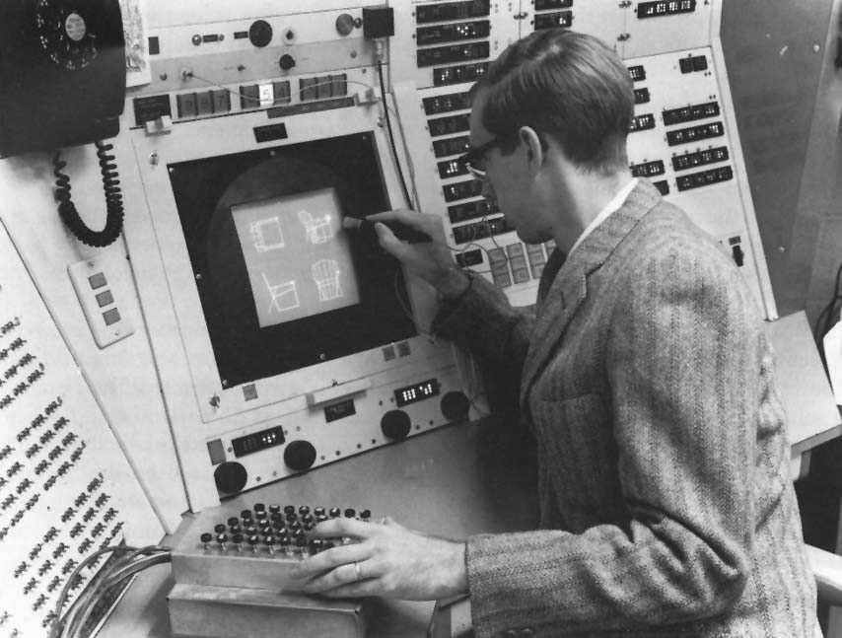
SketchPad (PhD 1963, Ivan Sutherland)
    copie : à la fois images et contraintes
    techniques d'entrée : utilisation efficace du stylo optique
    Développements
    parallèles en hardware
    terminaux graphiques
    “low-cost”
    dispositifs d'entrée comme
    les tablettes de données (1964)
    processeur d'affichage capable
    de manipuler des images en temps réel (1968)
From http://accad.osu.edu/~waynec/history/images/ivan-sutherland.jpg

Slide 19
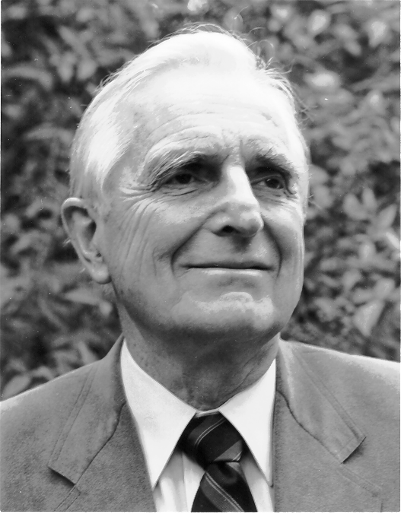
Douglas Engelbart
Le Problème selon lui (au début des années 50)
  “...The world is getting more complex, and problems are getting more urgent. These must be dealt with collectively. However, human abilities to deal collectively with complex / urgent problems are not increasing as fast as these problems.
  If you could do something to improve
  human capability to deal with these
  problems, then you'd really contribute
  something basic.”
  Doug Engelbart
Notes:
In the very early 1950's, Doug had just become engaged. He
realized that he had achieved all his personal goals, but
had not yet articulated his work goals.
He thought hard about what problems were worth solving in
terms of its benefit to mankind. To paraphrase, he came up
with the following problem statement.
[READ FROM SLIDE]

Slide 20
Douglas Engelbart
Sa Vision (début des années 50)
  “…I had the image of sitting at a big control screen with all kinds of symbols, new and different symbols, not restricted to our old ones. The computer could be manipulated, and you could be operating all kinds of things to drive the computer
  ... I also had a clear picture that one's colleagues could be sitting in other rooms with similar work stations, tied to the same computer complex, and could be sharing and working and collaborating very closely. And also the assumption that there'd be a lot of new skills, new ways of thinking that would evolve ."
Notes:
While thinking about this, it suddenly flashed on him that,
[READ FROM SLIDE]

Slide 21
Douglas Engelbart
“Conceptual Framework for Augmenting Human Intellect” (SRI Report, 1962)
    "By augmenting man's intellect we mean increasing the capability of a man to approach a complex problem situation, gain comprehension to suit his particular needs, and to derive solutions to problems.
    One objective is to develop new techniques, procedures, and systems that will better adapt people's basic information-handling capabilities to the needs, problems, and progress of society."
    Doug Engelbart
Notes:
To prepare himself for tackling this problem, he trained
himself in graduate school, eventually joining the Stanford Research Institute. In
1962, he described in a landmark paper his
Conceptual Framework for Augmenting Human Intellect.
He wrote [READ FROM SLIDE]

Slide 22
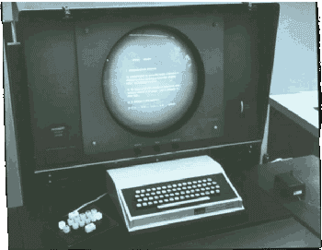
la “station de travail” de Engelbart

Slide 23

Son invention : la première souris (1964)
Notes:
Over the next 6 years, he created a team, acquired funding,
and started implementing his vision. Along the way, he and
his group invented the mouse, but as we will see this is
only a small part of the complete project.

Slide 24
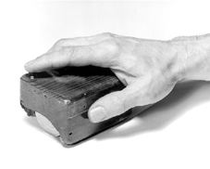
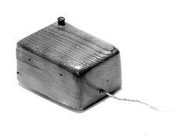
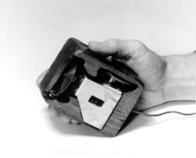
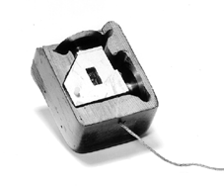
La souris de Engelbart, 1964

Slide 25
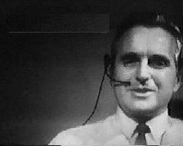
AFIP Fall Joint Conference, 1968
Présentation de ses idées et du
développement du système NLS
("oN-Line System") :
Traitement de document
  Traitement de texte, hypermédia
Entrée / Sortie
  Clavier/souris, écran haute résolution,
  multi-fenêtrage
Travail partagé
  Fichiers partagés et annotations
  personnelles, messagerie électronique
  Écrans partagés avec souris multiples
  Conférence audio/video, idées d'un
  internet
Test et apprentissage de l'utilisateur
Notes:
This phase of his work peaked in 1968, where he took a
huge risk by deciding to present his ideas and the developing
NLS system in a live demonstration at the AFIP Fall Joint
Computer Conference.
NLS, or the "oN-Line System", was a revolutionary computer collaboration system designed by Douglas Engelbart and the researchers at the Augmentation Research Center (ARC) at the Stanford Research Institute (SRI) during the 1960s. The NLS system was the first to employ the practical use of hypertext links, the mouse (co-invented by Engelbart and colleague Bill English), raster-scan video monitors, information organized by relevance, screen windowing, presentation programs, and other modern computing concepts.
Many concepts in today's interfaces were first introduced in the NLS
system and its presentation
Document Processing
modern word processing
outline processing
hypermedia

Slide 26
Naissance de l'ordinateur personnel
Alan Kay (1969) : La vision d'un ordinateur portable
  “Imagine having your own self-contained knowledge manipulator in a portable package the size and shape of an ordinary notebook. Suppose it had enough power to out-race your senses of sight and hearing, enough capacity to store for later retrieval thousands of page-equivalents of reference materials, poems, letters, recipes, records, drawings, animations, musical scores...”
Ted Nelson (1974)
  “Computer Lib/Dream Machines”
  Livre populaire décrivant ce que des ordinateurs peuvent faire pour les individus (en dehors du travail !)

Slide 27
Naissance de l'ordinateur personnel
Xerox PARC, milieu des années 70
  Ordinateur Alto, une station personnelle (processeur local, écran bitmap, souris)
  interface graphique moderne (édition de textes et dessins, courrier électronique, fenêtres, menus, scroll bars, sélection souris, etc.)
  Réseaux locaux (Ethernet) pour des stations de travail personnelles (utilisation de ressources partagées)
ALTAIR 8800 (1975)
  article populaire d'électronique qui montre comment
  construire un ordinateur pour moins de 400 $

Slide 28
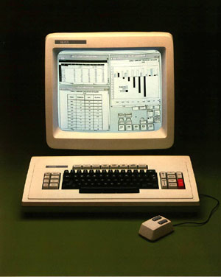
Le Star de Xerox (1981)

Slide 29
Le Star de Xerox (1981)
Premier ordinateur commercial personnel créé pour les “hommes d'affaires”
Première Interface Utilisateur Graphique utilisant beaucoup d'idées nouvelles de Xerox PARC
  modèle conceptuel familier à l'utilisateur (métaphore du bureau), basé sur la reconnaissance/le pointage plutôt que sur la mémorisation des entrées clavier
  feuilles de propriétés pour spécifier l'apparence/le comportement des objets
  What You See Is What You Get (WYSIWYG)
  petit ensemble de commandes génériques, haut degré de cohérence et de simplicité

Slide 30
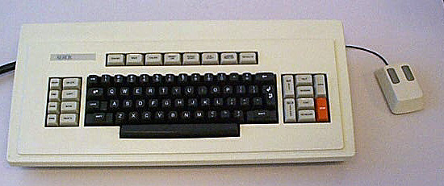
Clavier & Souris du Star

Slide 31
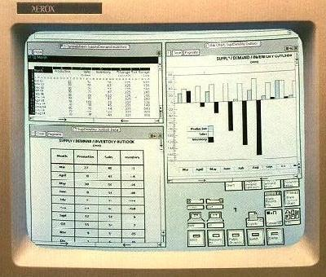
Ecran du Star

Slide 32
Le Star de Xerox (1981)
Premier système basé sur l'ingénierie de l'utilisabilité
  elle a inspiré le modèle : prototypage papier important et analyse d'usage, tests d'utilisabilité avec des utilisateurs potentiels, raffinement itératif de l'interface
Echec commercial
  coût 15000 $, mais IBM a annoncé au même moment une machine moins chère
  fonctionnalité limitée, (e.g., pas de tableur)
  architecture fermée (on ne peut pas ajouter les applications d'autres vendeurs), perçue comme lente, mais qui était en réalité rapide
  adhésion esclave à la manipulation directe
Notes:
L'utilisabilité, usabilité¹ ou encore aptitude à l'utilisation² est définie par la norme ISO 9241-11 comme « le degré selon lequel un produit peut être utilisé, par des utilisateurs identifiés, pour atteindre des buts définis avec efficacité, efficience et satisfaction, dans un contexte d'utilisation spécifié ».
C'est une notion proche de celle d'ergonomie, qui est cependant plus large.
Les critères de l'utilisabilité sont :
l'efficacité : le produit permet à ses utilisateurs d'atteindre le résultat prévu ;
l'efficience : atteint le résultat avec un effort moindre ou requiert un temps minimal ;
la satisfaction : confort et évaluation subjective de l'interaction pour l'utilisateur.
Une autre définition de l'utilisabilité
"l'utilisabilité est la capacité d'un système à permettre à ses utilisateurs normaux de faire efficacement ce pour quoi ils l'utilisent".
Les caractéristiques d'un système utilisable :
Précaution de lecture : Les caractéristiques listées ci dessous sont très inter-dépendantes. De plus nous verrons plus loin que toutes n'ont pas la même importance en fonction du système étudié.
1. La perception facile du but du système : Pour qu'une interface soit utilisable, il faut que l'individu comprenne à quoi elle sert. Dans de nombreux systèmes, cette compréhension du système est assez instinctive: on suppose, même si on ne comprend pas instantanément chaque commande sans apprentissage, que le poste de pilotage d'une automobile sert à la diriger. En revanche, de nombreux sites web peinent à indiquer à l'utilisateur en quelques secondes à quoi ils servent...
2. la perception facile de l'état du système :
Le système est il allumé ou éteint ? a-t-il atteint ses conditions optimales de fonctionnement (ex: le fer est il chaud ou froid ?) ? A quelle vitesse roule le véhicule ? etc.... L'individu doit avoir une perception soit sensorielle, soit intellectuelle, de l'état d'un système à un moment donné, pour lui permettre d'agir sur le système en fonction de son but. Dans une automobile, le tableau de bord, mais aussi le bruit moteur, la sensation visuelle de vitesse et le "touch and feel" de la route répercuté par le véhicule fournissent les éléments de cette perception.
Application au web : le design de l'interface doit répondre aux questions "sur quelle page suis-je ? Ou puis-je aller ? Suis-je dans la bonne direction? puis-je revenir en arrière ?"
3. Repérage et Compréhension faciles des commandes du système:
L'utilisateur doit comprendre en réfléchissant le moins possible l'utilité d'une commande ou d'un indicateur. Cette compréhension est en général le fruit de références acquises ou apprises : enfant, vous avez vu vos parents conduire, aussi avez vous une bonne compréhension générale d'un poste de conduite automobile même lorsque vous n'avez pris votre première leçon en auto-école. En revanche, si on vous lâchait dans un cockpit d'avion, vous ne pourriez comprendre les différentes commandes qu'après de longues heures d'apprentissage (ou de "flight simulator" !).
Cette compréhension est facilitée si ces commandes sont aisément repérables, et si les différentes familles de commandes se distinguent aisément les unes des autres.
Tout ceci plaide pour une standardisation importante des commandes pour une famille de systèmes donnés.
On commence à entrevoir deux catégories de systèmes : ceux pour lesquels on peut imposer un apprentissage plus ou moins long aux utilisateurs (avion, et à un degré moindre automobile), et ceux pour lesquels la compréhension du système devra être immédiate: bouilloire électrique, site web...
Application au web: même si vous êtes un internaute récent, vous avez forcément un peu navigué avant d'arriver sur un site. Quelques moteurs de recherche, et un bon copain ou un magazine vous ont permis de faire vos premiers pas, sans parler des émissions TV consacrées au web. Vos "références acquises" sont donc les caractéristiques communes les plus fréquemment rencontrées sur les sites que vous visitez. Ces références communes sont les "standards" de fait du web: liens souvent soulignés et bleus, logo de la marque en haut de la page, boutons de formulaire rectangulaire légèrement en relief, etc... Plus un site respecte ces standards de fait, moins l'utilisateur a d'effort à faire pour en comprendre les commandes, plus il a de chances d'être utilisable.
Rappelez vous que sur le web, aucun utilisateur ne cherche à apprendre le mode d'emploi : "zero learning time or die". Le respect des standards est donc votre plus sûr allié vers l'utilisabilité.
4. bonne prévisibilité des commandes du système :
c'est la suite logique de ce qui précède: si vous comprenez l'objet des commandes qui vous sont proposées, celles ci doivent produire le résultat que vous attendiez lorsque vous les actionnez. on imagine pas que les roues d'une voiture braquent à gauche si vous tournez le volant à droite...
Application au web : lorsque vous cliquez sur un lien, la page à laquelle vous aboutissez doit être conforme au libellé de ce lien. Si vous avez cliqué sur "télédéclaration de la TVA", et qu'au lieu de tomber sur la procédure elle même, vous arrivez sur une page d'explication sur le contexte de la mise en place de ladite procédure, sans lien évident sur la procédure elle même, le système voit son utilisabilité sévèrement réduite (exemple réel pris sur le site du ministère des finances après son redesign. Corrigé à ce jour).
5. Capacité du système à être mémorisé, appris :
Plus un utilisateur apprend à se servir d'un système, ou de différentes fonctions d'un système, plus son utilisation doit devenir un réflexe. Cela suppose que, outre la bonne compréhension des commandes vue précédemment, et la conformité des commandes avec les standards de la profession, les mêmes familles de commandes doivent tout au long du système se trouver au même endroit (repérabilité), avoir la même apparence, le même nommage, des effets similaires, bref être cohérentes ("consistent" chez les anglo-saxons).
6. L'efficience du système:
prenez deux systèmes parfaitement compréhensibles, mais dont l'un nécessitera cinq opérations élémentaires de l'utilisateur, et l'autre 10, pour parvenir au même résultat, chaque opération prenant le même temps: le premier système sera deux fois plus efficient que le second. En revanche, si le premier impose des temps de réaction trop longs, alors que le second se révèle très réactif, alors le classement sera inversé. En fait, le rapport entre l'énergie physique, le temps passé, et l'effort intellectuel pour parvenir à un même résultat conditionnent l'efficience du système, et donc son utilisabilité.
Cela n'est d'ailleurs pas sans poser une difficulté pour les concepteurs d'interfaces logicielles susceptibles d'être utilisées aussi bien par des débutants que par les utilisateurs confirmés : le débutant préférera être guidé pas à pas dans sa découverte du système, quitte à passer par cinq étapes pour aboutir à un résultat, alors que l'utilisateur avancé appréciera qu'un bon vieux "raccourci clavier" permette de rendre plus efficientes ses opérations les plus courantes. Dans les systèmes où les utilisateurs sont de niveau très variable, la recherche de l'efficience peut aller à l'encontre de la compréhension facile du système, aussi la cohabitation entre fonctionnalité de base et avancées doit elle être étudiée de façon à ce que la présence de ces dernières ne créent pas d'obstacle à l'accessibilité aux fonctions les plus simples.
Application au web : un formulaire d'achat en deux étapes risque d'être beaucoup plus efficient que s'il en comporte quatre, surtout si ce dernier comporte de nombreuses saisies facultatives. Accessoirement, les zones de saisies de texte dans le formulaire devront être regroupées pour permettre à l'utilisateur débutant de passer facilement de l'une à l'autre avec la souris, alors que l'utilisateur avancé aura une perception claire de la zone de destination du curseur lorsqu'il appuiera sur la touche TAB.
7. Le confort du système et l'opérabilité des commandes :
Une direction assistée se révélera, toutes qualités égales par ailleurs, plus utilisable qu'une direction sans assistance, surtout sur une voiture lourde ou un camion... De même les voitures à boite de vitesse automatique, réduisant le nombre d'éléments à coordonner (pied gauche et bras droit moins sollicités), peut elle être considérée comme plus utilisable qu'une voiture classique.
application au web : des commandes assez regroupées, minimisant les déplacements de souris, des écrans lisibles (fontes de taille suffisantes, bon contraste fonte-fond , teintes de fond non agressives - éviter les couleurs dites saturées-, pas de clignotement, pas de signaux visuels trop envahissants hors contenu, bonne séparation visuelle entre les différentes zones de l'affichage de la page ), et des temps de chargement raisonnables participent du confort d'utilisation du système. En revanche, les problèmes de coordination "bras jambe œil" sont peu présents sur le web ou dans l'informatique, sauf pour certains jeux vidéo, mais là le manque d'utilisabilité fait partie du challenge dont l'utilisateur doit triompher...
8. La sensation de contrôle sur le système:
Plus l'utilisateur aura l'impression d'avoir le contrôle du système, plus son aisance augmentera, plus son efficacité augmentera.
Cette sensation s'acquiert grâce à des commandes prévisibles (cf. point 4) et aussi grâce à une bonne réactivité du système. Enfin, dans certain cas (freinage auto par exemple), la progressivité de la réponse du système sera également importante.
Application au web: nécessité que lorsque l'utilisateur clique, une action s'enclenche très vite (par ex, chargement d'une nouvelle page), et que l'opération s'achève rapidement, ou qu'à tout le moins si l'opération se déroule inévitablement lentement, un indicateur d'état d'avancement soit disponible.
9. Prévention et gestion des erreurs (exceptions) :
Un système utilisable doit rendre difficile l'apparition d'une erreur, et permettre la réparation facile de ces dernières, c'est à dire la minimisation des conséquences des erreurs commises.
exemples d'applications au web: le premier bouton à la fin d'un formulaire doit être un bouton de validation, car c'est ce que l'utilisateur attend en premier ("référence apprise " par l'usage majoritaire d'autres sites, cf. point 3). Certains sites trouvent intelligent d'ajouter à côté du bouton "envoyer" un bouton "effacer", voire de mettre ce bouton AVANT le bouton valider. Résultat: un effacement imprévu de formulaire, et un utilisateur qui va voir ailleurs, écœuré. De tels sites ne préviennent pas correctement les erreurs. De même, si un utilisateur a fait une erreur en remplissant un formulaire, le système doit il les lui signaler en langage clair et lui donner des indications pour ne pas les refaire. etc...
Il résulte de cela que l'ergonomie et l'efficience des commandes comportant un risque important (par exemple effacement de fichier senssible) doit être amoindrie (demande de confirmation, demande de mot de passe) pour accroître l'utilisabilité du système. Paradoxal, non ?
10. Fiabilité et sécurité du système :
Votre système peut réunir toutes les qualités précédentes, s'il ne fonctionne que dans trois cas sur quatre, son utilisabilité en sera gravement affectée. Exemple: Certains sites de génération de plans ou d'itinéraires sont incapables de répondre à la demande à certaines heures. De même si, après que vous ayez rempli un bon de commande, le serveur vous renvoie une fois sur cinq un message de type "error; irregular command in ODBC 2595; you stupid user", alors votre système, même en respectant tous les autres critères de l'utilisabilité, sera peu utilisable.
11. faible sensibilité aux conditions d'utilisation :
Parallèlement à la fiabilité, l'insensibilité à l'environnement d'utilisation est importante. Pour une voiture, la capacité de s'adapter à des carburants de qualité variable d'un pays à l'autre, l'aptitude à tenir la route sur une voie sèche ou humide, sont des éléments d'utilisabilité. Sur le web, la capacité du site à être visible aussi bien sur Netscape que sur IE, PC ou Mac, grand ou petit écran, ou par un utilisateur non voyant, participent de son utilisabilité.
12. Plaisir engendré par l'utilisation du système (?)
Ce critère est cité par certains auteurs comme un élément essentiel de l'utilisabilité. J'émets une petite réserve, tant la notion de plaisir est aussi liée au contenu du système, à ce qu'il permet de faire: l'utilisateur sera certes content d'utiliser un système économe de son temps pour payer ses impôts, mais cela ne suffira pas à assurer son plaisir...
Selon moi, l'utilisabilité est une des composantes qui mène au plaisir d'utilisation, mais le plaisir n'est pas un élément de l'utilisabilité. çà se discute (et c'est un peu du coupage de cheveux en quatre, je le reconnais...).
De l'importance relative de ces critères
Tous ces critères sont d'importance variable en fonction du type de système étudié. Seront à prendre en compte:
1- Le volume de la cible potentiellement concernée: de très élevé (automobile, site web, cafetière), à restreint (pilotage d'avion de ligne). 2- La quantité d'apprentissage que vous pouvez imposer aux utilisateurs du système: élevée (pilotage d'avion, conduite automobile, logiciel hautement spécialisé) à faible voire nulle (site web, intranet de type courant, cafetière électrique...)
3- La fréquence d'usage : l'utilisateur va-t-il utiliser votre système quotidiennement ? ou rarement ?
4- L'usage plus ou moins fréquent de systèmes similaires : l'utilisateur conduit il tout le temps le même avion ? ou surfe-t-il régulièrement sur de nombreux sites, dont pas le votre bien sur ?
5- Le niveau de risque encouru en cas de mauvais usage du système
6- etc... Il y en a sûrement d'autres, mais je ne suis pas assez théoricien pour tous les décrire.
Ainsi par exemple, des contextes d'emploi différents induisent des règles différentes de conception entre un logiciel spécialisé (genre autocad ou photoshop), un logiciel courant (word), et un site web, bien que dans les trois cas il s'agisse d'interagir avec un système informatique: les règles de conception d'un système utilisable ne peuvent donc être "bêtement" transposées d'un type de système à un autre sans précaution.

Slide 33
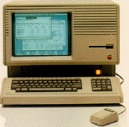
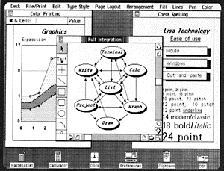
Ordinateur Lisa de Apple (1983)
basé sur de nombreuses idées du Star
  Prédécesseur de Macintosh, un peu moins cher que le Star (10,000 $) il fût également un échec commercial
http://fp3.antelecom.net/gcifu/applemuseum/lisa2.html

Slide 34
Ordinateur Macintosh (1984)
Les mêmes “vieilles idées” mais bien réalisées
Un succès parce que :
  prix agressif (2500 $), correction des erreurs de Lisa, marché plus mûr
  les développeurs de toolkits encouragent le développement de logiciels non Apple; les guides de styles pour l'interface encouragent la cohérence entre applications
  il domine en bureautique à cause des imprimantes laser séduisantes et des excellents graphiques

Slide 35
Autres événements
MIT Architecture Machine Group
  Nicholas Negroponte (1969-1980+)
  beaucoup d'inventions innovantes, en particulier : écrans géants, utilisation de vidéo disques, utilisation d'IA dans les interfaces (comme les agents), reconnaissance de la parole mélangée à du pointage souris, production de parole, hypertexte multimédia, etc.
ACM SIGCHI (1982)
  groupe d'intérêt en Interaction Homme-Machine
  conférences devant 2000-3000 participants
Journaux d'IHM
  Int J Man Machine Studies (1969)
  de nombreuses autres revues depuis 1982

Slide 36
Pour conclure sur l'importance de l'Interaction Homme-Machine
  des stations/ordinateurs moins chers/accessibles ont démontré que l'homme est plus important que la machine
  excellentes idées d'interfaces conçues selon les besoins des hommes et non pas ceux du système (user centered design)
  la transformation d'idées en produits commerciaux à travers plusieurs générations :
    Les systèmes pionniers ont développé des modèles innovants, mais qui étaient souvent non viables commercialement
    Les systèmes colonisateurs ont incorporé des années plus tard des modèles bien conçus
  les utilisateurs n'acceptent dorénavant plus de produits avec des interfaces pauvres

Slide 38
Importance de la recherche universitaire dans le développement de la technologie des IHM
Elle a été manifeste dans les interactions de base :
  Manipulation directe d'objets graphiques
  Souris
  Fenêtres

Slide 39
Importance de la recherche universitaire
manifeste dans les types d'applications
  Programme de dessin
  Edition de texte
  Feuille de calcul
  Hypertexte
  Modélisation Assistée par Ordinateur
  Jeux vidéo, etc.

Slide 40
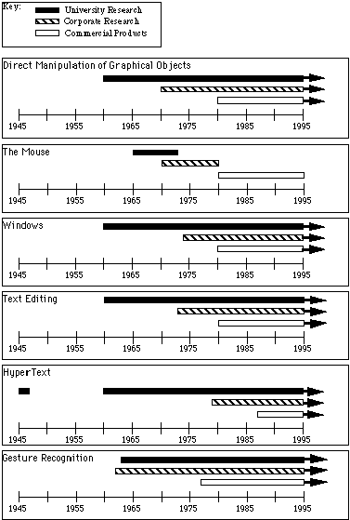
Recherche Universitaire
Recherche Privée
Produits Commerciaux
Notes:
A motivation for this article is to overcome the mistaken impression that much of the important work in Human-Computer Interaction occurred in industry, and if university research in Human-Computer Interaction is not supported, then industry will just carry on anyway. This is simply not true. This paper tries to show that many of the most famous HCI successes developed by companies are deeply rooted in university research. In fact, virtually all of today's major interface styles and applications have had significant influence from research at universities and labs, often with government funding. To illustrate this, this paper lists the funding sources of some of the major advances. Without this research, many of the advances in the field of HCI would probably not have taken place, and as a consequence, the user interfaces of commercial products would be far more difficult to use and learn than they are today. As described by Stu Card:"Government funding of advanced human-computer interaction technologies built the intellectual capital and trained the research teams for pioneer systems that, over a period of 25 years, revolutionized how people interact with computers. Industrial research laboratories at the corporate level in Xerox, IBM, AT&T, and others played a strong role in developing this technology and bringing it into a form suitable for the commercial arena." [6, p. 162]).Figure 1 shows time lines for some of the technologies discussed in this article. Of course, a deeper analysis would reveal much interaction between the university, corporate research and commercial activity streams. It is important to appreciate that years of research are involved in creating and making these technologies ready for widespread use. The same will be true for the HCI technologies that will provide the interfaces of tomorrow.

Slide 41
Manipulation directe d'objets graphiques sur l'écran
Elle apparait la 1ère fois dans Sketchpad de Ivan Sutherland (1963, PhD de MIT). SketchPad permettait la manipulation d'objets avec un crayon optique, et contenait beaucoup d'idées des interfaces actuelles. Le système a été construit à Lincoln Labs avec le support de la Air Force et de NSF.
Le Gestionnaire de Réaction de William Newman, créé à Imperial College, Londres (1966-67) fournissait la manipulation directe de graphiques, et a introduit des poignées optiques ("Light Handles," une forme de potentiomètre graphique) qui étaient probablement les premiers "widgets").
Notes:
Direct Manipulation of graphical objects: The now ubiquitous direct manipulation interface, where visible objects on the screen are directly manipulated with a pointing device, was first demonstrated by Ivan Sutherland in Sketchpad [44], which was his 1963 MIT PhD thesis. SketchPad supported the manipulation of objects using a light-pen, including grabbing objects, moving them, changing size, and using constraints. It contained the seeds of myriad important interface ideas. The system was built at Lincoln Labs with support from the Air Force and NSF.
NSF = National Science Foundation
William Newman's Reaction Handler [30], created at Imperial College, London (1966-67) provided direct manipulation of graphics, and introduced "Light Handles," a form of graphical potentiometer, that was probably the first "widget. »

Slide 42
Manipulation directe d'objets graphiques sur l’écran
Un autre système des débuts est AMBIT/G (implémenté au laboratoire du MIT en 1968, financé par ARPA). Il utilisait entre autres des représentations iconiques, la reconnaissance de traces, des menus dynamiques avec items sélectionnés à l'aide d'un dispositif de pointage, la sélection des icônes par pointage.
David Canfield Smith a inventé le terme d' "icône" dans Pygmalion à Stanford en 1975 (PhD financée par ARPA et NIMH). Il a rendu plus tard les icônes populaires en modélisant le Star de Xerox.
Notes:
Direct Manipulation of graphical objects: The now ubiquitous direct manipulation interface, where visible objects on the screen are directly manipulated with a pointing device, was first demonstrated by Ivan Sutherland in Sketchpad [44], which was his 1963 MIT PhD thesis. SketchPad supported the manipulation of objects using a light-pen, including grabbing objects, moving them, changing size, and using constraints. It contained the seeds of myriad important interface ideas. The system was built at Lincoln Labs with support from the Air Force and NSF. William Newman's Reaction Handler [30], created at Imperial College, London (1966-67) provided direct manipulation of graphics, and introduced "Light Handles," a form of graphical potentiometer, that was probably the first "widget." Another early system was AMBIT/G (implemented at MIT's Lincoln Labs, 1968, ARPA funded). It employed, among other interface techniques, iconic representations, gesture recognition, dynamic menus with items selected using a pointing device, selection of icons by pointing, and moded and mode-free styles of interaction. David Canfield Smith coined the term "icons" in his 1975 Stanford PhD thesis on Pygmalion [41] (funded by ARPA and NIMH) and Smith later popularized icons as one of the chief designers of the Xerox Star [42].
ARPA = précédent nom de la DARPA (Defense Advanced Research Projects Agency), l'agence du département de la Défense des États-Unis chargé des nouvelles technologies militaires.

Slide 43
Manipulation directe d'objets graphiques sur l’écran
Beaucoup des interactions populaires en manipulation directe, comme comment les objets et le texte sont sélectionnés, ouverts, et manipulés, ont été inventées à Xerox PARC dans les années 70. En particulier, l'idée de "WYSIWYG" (what you see is what you get) prend sa source dans des systèmes comme l'éditeur de texte Bravo et le programme de dessin Draw.
Le concept d'interfaces à manipulation directe pour tous a été imaginé par Alan Kay à Xerox PARC dans un article de 1977 sur le "Dynabook".
Notes:
Many of the interaction techniques popular in direct manipulation interfaces, such as how objects and text are selected, opened, and manipulated, were researched at Xerox PARC in the 1970's. In particular, the idea of "WYSIWYG" (what you see is what you get) originated there with systems such as the Bravo text editor and the Draw drawing program [10] The concept of direct manipulation interfaces for everyone was envisioned by Alan Kay of Xerox PARC in a 1977 article about the "Dynabook" [16]. The first commercial systems to make extensive use of Direct Manipulation were the Xerox Star (1981) [42], the Apple Lisa (1982) [51] and Macintosh (1984) [52]. Ben Shneiderman at the University of Maryland coined the term "Direct Manipulation" in 1982 and identified the components and gave psychological foundations [40].

Slide 44
Manipulation directe d'objets graphiques sur l’écran
Les premiers systèmes commerciaux :
Le Star de Xerox(1981), le Lisa (1982) et le Macintosh d'Apple (1984).
Ben Shneiderman à l'université de Maryland a inventé le terme de Manipulation directe en 1982, en a identifié les composantes et leurs fondements psychologiques.
Notes:
Direct Manipulation of graphical objects: The now ubiquitous direct manipulation interface, where visible objects on the screen are directly manipulated with a pointing device, was first demonstrated by Ivan Sutherland in Sketchpad [44], which was his 1963 MIT PhD thesis. SketchPad supported the manipulation of objects using a light-pen, including grabbing objects, moving them, changing size, and using constraints. It contained the seeds of myriad important interface ideas. The system was built at Lincoln Labs with support from the Air Force and NSF. William Newman's Reaction Handler [30], created at Imperial College, London (1966-67) provided direct manipulation of graphics, and introduced "Light Handles," a form of graphical potentiometer, that was probably the first "widget." Another early system was AMBIT/G (implemented at MIT's Lincoln Labs, 1968, ARPA funded). It employed, among other interface techniques, iconic representations, gesture recognition, dynamic menus with items selected using a pointing device, selection of icons by pointing, and moded and mode-free styles of interaction. David Canfield Smith coined the term "icons" in his 1975 Stanford PhD thesis on Pygmalion [41] (funded by ARPA and NIMH) and Smith later popularized icons as one of the chief designers of the Xerox Star [42]. Many of the interaction techniques popular in direct manipulation interfaces, such as how objects and text are selected, opened, and manipulated, were researched at Xerox PARC in the 1970's. In particular, the idea of "WYSIWYG" (what you see is what you get) originated there with systems such as the Bravo text editor and the Draw drawing program [10] The concept of direct manipulation interfaces for everyone was envisioned by Alan Kay of Xerox PARC in a 1977 article about the "Dynabook" [16]. The first commercial systems to make extensive use of Direct Manipulation were the Xerox Star (1981) [42], the Apple Lisa (1982) [51] and Macintosh (1984) [52]. Ben Shneiderman at the University of Maryland coined the term "Direct Manipulation" in 1982 and identified the components and gave psychological foundations [40].

Slide 45
La souris
Développée au laboratoire de recherche de Stanford en 1965 dans le projet NLS (fonds de ARPA, NASA et Rome ADC), en remplacement des stylos optiques, utilisés depuis 1954. Démonstration de ces usages dans un film de 1968 par Doug Engelbart (projet NLS). Popularisée comme dispositif d'entrée par Xerox PARC dans les années 1970.
Commercialisée comme élément du Star de Xerox (1981), du PERQ de la compagnie des trois rivières (1981), du Lisa (1982) et du Macintosh (1984) de Apple
Notes:
The Mouse: The mouse was developed at Stanford Research Laboratory (now SRI) in 1965 as part of the NLS project (funding from ARPA, NASA, and Rome ADC) [9] to be a cheap replacement for light-pens, which had been used at least since 1954 [10, p. 68]. Many of the current uses of the mouse were demonstrated by Doug Engelbart as part of NLS in a movie created in 1968 [8]. The mouse was then made famous as a practical input device by Xerox PARC in the 1970's. It first appeared commercially as part of the Xerox Star (1981), the Three Rivers Computer Company's PERQ (1981) [23], the Apple Lisa (1982), and Apple Macintosh (1984).
NLS, or the "oN-Line System", was a revolutionary computer collaboration system designed by Douglas Engelbart and the researchers at the Augmentation Research Center (ARC) at the Stanford Research Institute (SRI) during the 1960s. The NLS system was the first to employ the practical use of hypertext links, the mouse (co-invented by Engelbart and colleague Bill English), raster-scan video monitors, information organized by relevance, screen windowing, presentation programs, and other modern computing concepts.

Slide 46
Les fenêtres
On trouve des fenêtres disposées « en tuile » dans le NLS de Engelbart en 1968. La recherche a débuté à Stanford sur des systèmes comme COPILOT (1974) et au MIT avec l'éditeur de texte EMACS (1974) qui avait aussi des fenêtres superposées.
Alan Kay a proposé l'idée de fenêtres « tiled » dans son PhD de l'Université de Utah en 1969 et elles sont apparues pour la première fois en 1974 dans son système Smalltalk à Xerox PARC, puis rapidement après dans le système InterLisp. Les premiers usages commerciaux apparurent sur des machines Lisp (1979) qui sortaient de projets du laboratoire d’Intelligence artificielle du MIT.
Notes:
Windows: Multiple tiled windows were demonstrated in Engelbart's NLS in 1968 [8]. Early research at Stanford on systems like COPILOT (1974) [46] and at MIT with the EMACS text editor (1974) [43] also demonstrated tiled windows. Alan Kay proposed the idea of overlapping windows in his 1969 University of Utah PhD thesis [15] and they first appeared in 1974 in his Smalltalk system [11] at Xerox PARC, and soon after in the InterLisp system [47]. Some of the first commercial uses of windows were on Lisp Machines Inc. (LMI) and Symbolics Lisp Machines (1979), which grew out of MIT AI Lab projects. The Cedar Window Manager from Xerox PARC was the first major tiled window manager (1981) [45], followed soon by the Andrew window manager [32] by Carnegie Mellon University's Information Technology Center (1983, funded by IBM). The main commercial systems popularizing windows were the Xerox Star (1981), the Apple Lisa (1982), and most importantly the Apple Macintosh (1984). The early versions of the Star and Microsoft Windows were tiled, but eventually they supported overlapping windows like the Lisa and Macintosh. The X Window System, a current international standard, was developed at MIT in 1984 [39]. For a survey of window managers, see [24].

Slide 47
Les fenêtres
Le Window Manager Cedar de Xerox PARC était le premier gestionnaire de fenêtres avec superposition (1981), il a été rapidement suivi d'un window manager au Centre de Technologie de l'Information de l'Université de Carnegie Mellon (1983, financé par IBM).
Les principaux systèmes commerciaux popularisant les fenêtres ont été le Star de Xerox (1981), le Lisa d'Apple(1982), et de manière plus importante, le Macintosh d'Apple (1984).
Le système X-Window, standard toujours actuel sous Unix, a été développé au MIT in 1984.
Notes:
Windows: Multiple tiled windows were demonstrated in Engelbart's NLS in 1968 [8]. Early research at Stanford on systems like COPILOT (1974) [46] and at MIT with the EMACS text editor (1974) [43] also demonstrated tiled windows. Alan Kay proposed the idea of overlapping windows in his 1969 University of Utah PhD thesis [15] and they first appeared in 1974 in his Smalltalk system [11] at Xerox PARC, and soon after in the InterLisp system [47]. Some of the first commercial uses of windows were on Lisp Machines Inc. (LMI) and Symbolics Lisp Machines (1979), which grew out of MIT AI Lab projects. The Cedar Window Manager from Xerox PARC was the first major tiled window manager (1981) [45], followed soon by the Andrew window manager [32] by Carnegie Mellon University's Information Technology Center (1983, funded by IBM). The main commercial systems popularizing windows were the Xerox Star (1981), the Apple Lisa (1982), and most importantly the Apple Macintosh (1984). The early versions of the Star and Microsoft Windows were tiled, but eventually they supported overlapping windows like the Lisa and Macintosh. The X Window System, a current international standard, was developed at MIT in 1984 [39]. For a survey of window managers, see [24].

Slide 48
Programmes de dessin
La technologie actuelle est apparue dans le système Sketchpad de Sutherland en 1963. L'usage d'une souris pour les graphiques dans NLS en 1965. En 1968 Ken Pulfer and Grant Bechthold du National Research Council au Canada ont construit une souris en bois comme celle de Engelbart, et l'ont utilisée dans un système de montage de films.
Markup de William Newman (1975) a été le premier programme de dessin de Xerox PARC, suivi rapidement par Draw de Patrick Baudelaire qui ajouta la manipulation de lignes et de courbes.
Le premier programme de peinture a été Superpaint de Dick Shoup, développé à Xerox PARC (1974-75).
Notes:
Much of the current technology was demonstrated in Sutherland's 1963 Sketchpad system. The use of a mouse for graphics was demonstrated in NLS (1965). In 1968 Ken Pulfer and Grant Bechthold at the National Research Council of Canada built a mouse out of wood patterned after Engelbart's and used it with a key-frame animation system to draw all the frames of a movie. A subsequent movie, "Hunger" in 1971 won a number of awards, and was drawn using a tablet instead of the mouse (funding by the National Film Board of Canada) [3]. William Newman's Markup (1975) was the first drawing program for Xerox PARC's Alto, followed shortly by Patrick Baudelaire's Draw which added handling of lines and curves [10, p. 326]. The first computer painting program was probably Dick Shoup's "Superpaint" at PARC (1974-75).

Slide 49
Editeurs de textes
En 1962 au laboratoire de Recherche de Stanford, Engelbart a proposé (et plus tard implémenté), un traitement de texte avec pliage automatique des lignes, fonctions de recherche et remplacement, macros définissables par l'utilisateur, scrolling de texte, commandes de déplacement, de copie et de destruction de caractères, de mots, ou de blocs de texte.
TVEdit (1965) de Stanford fût l'un des premiers éditeurs pour écran à rayons cathodiques qui a été largement utilisé.
Notes:
In 1962 at the Stanford Research Lab, Engelbart proposed, and later implemented, a word processor with automatic word wrap, search and replace, user-definable macros, scrolling text, and commands to move, copy, and delete characters, words, or blocks of text. Stanford's TVEdit (1965) was one of the first CRT-based display editors that was widely used [48]. The Hypertext Editing System [50, p. 108] from Brown University had screen editing and formatting of arbitrary-sized strings with a lightpen in 1967 (funding from IBM). NLS demonstrated mouse-based editing in 1968. TECO from MIT was an early screen-editor (1967) and EMACS [43] developed from it in 1974. Xerox PARC's Bravo [10, p. 284] was the first WYSIWYG editor-formatter (1974). It was designed by Butler Lampson and Charles Simonyi who had started working on these concepts around 1970 while at Berkeley. The first commercial WYSIWYG editors were the Star, LisaWrite and then MacWrite. For a survey of text editors, see [22] [50, p. 108].

Slide 50
Editeurs de textes
Le système d'édition Hypertexte de Brown University faisait de l'édition et du formatage de chaînes de longueurs arbitraires avec un stylo optique dès 1967 (projet financé par IBM).
NLS a introduit l'édition basée sur la souris en 1968.
TECO du MIT était un éditeur d'écran des débuts (1967) et EMACS a été développé à partir de lui en 1974.
Bravo de Xerox PARC a été le premier éditeur WYSIWYG (1974). Il a été conçu par Butler Lampson et Charles Simonyi qui avaient commencé à travailler sur ces concepts autour de 1970 à Berkeley.
Notes:
Xerox PARC's Bravo [10, p. 284] was the first WYSIWYG editor-formatter (1974). It was designed by Butler Lampson and Charles Simonyi who had started working on these concepts around 1970 while at Berkeley. The first commercial WYSIWYG editors were the Star, LisaWrite and then MacWrite.
�Spreadsheets:
The initial spreadsheet was VisiCalc which was developed by Frankston and Bricklin (1977-8) for the Apple II while they were students at MIT and the Harvard Business School. The solver was based on a dependency-directed backtracking algorithm by Sussman and Stallman at the MIT AI Lab.

Slide 51
Les premiers éditeurs commerciaux WYSIWYG ont été le Star, LisaWrite et ensuite MacWrite.
Tableurs
Le premier tableur VisiCalc a été developpé par Frankston et Bricklin (1977-78) pour l'Apple II, alors qu'ils étaient étudiants à MIT et à la Harvard Business School.
Le résolveur était basé sur un algorithme de Sussman et Stallman du laboratoire d'Intelligence Artificielle du MIT.
Notes:
Xerox PARC's Bravo [10, p. 284] was the first WYSIWYG editor-formatter (1974). It was designed by Butler Lampson and Charles Simonyi who had started working on these concepts around 1970 while at Berkeley. The first commercial WYSIWYG editors were the Star, LisaWrite and then MacWrite.
�Spreadsheets:
The initial spreadsheet was VisiCalc which was developed by Frankston and Bricklin (1977-8) for the Apple II while they were students at MIT and the Harvard Business School. The solver was based on a dependency-directed backtracking algorithm by Sussman and Stallman at the MIT AI Lab.

Slide 52
Hypertexte
L'idée d'hypertexte (où des documents sont reliés à d'autres documents) vient du fameux Memex de V. Bush (1945).
Ted Nelson a introduit le terme "hypertexte" en 1965.
Le système NLS de Engelbart à Stanford Research Laboratories en 1965 utilisait beaucoup de liens (projet financé par ARPA, NASA, et Rome ADC). Le "NLS Journal" a été un des premiers journaux en ligne, et il comportait des liens entre articles (1970).
Le système d'édition hypertexte, créé conjointement par Andy van Dam, Ted Nelson, et deux étudiants de Brown University (financé par IBM) a été distribué extensivement.
Notes:
The idea for hypertext (where documents are linked to related documents) is credited to Vannevar Bush's famous MEMEX idea from 1945 [4]. Ted Nelson coined the term "hypertext" in 1965 [29]. Engelbart's NLS system [8] at the Stanford Research Laboratories in 1965 made extensive use of linking (funding from ARPA, NASA, and Rome ADC). The "NLS Journal" [10, p. 212] was one of the first on-line journals, and it included full linking of articles (1970). The Hypertext Editing System, jointly designed by Andy van Dam, Ted Nelson, and two students at Brown University (funding from IBM) was distributed extensively [49].

Slide 53
Hypertexte
PROMIS de l'université de Vermont (1976) a été le premier système Hypertexte dédié à une communauté d'utilisateurs. Il était utilisé pour relier un patient et des informations sur ses soins dans le centre médical de l'université de Vermont.
Le projet ZOG (1977) de CMU était un autre système des débuts, et était financé par ONR et DARPA.
Hyperties de Ben Shneiderman fût le premier système dans lequel des items de texte soulignés pouvaient être cliqués pour aller sur d'autres pages (1983, Univ. de Maryland).
Notes:
The University of Vermont's PROMIS (1976) was the first Hypertext system released to the user community. It was used to link patient and patient care information at the University of Vermont's medical center. The ZOG project (1977) from CMU was another early hypertext system, and was funded by ONR and DARPA [36]. Ben Shneiderman's Hyperties was the first system where highlighted items in the text could be clicked on to go to other pages (1983, Univ. of Maryland) [17].

Slide 54
Hypertexte
HyperCard de Apple (1988) a beaucoup contribué à propager l'idée d'hypertexte à une large audience. Beaucoup d'autres systèmes hypertexte sont apparus durant ces années.
Tim Berners-Lee a utilisé l'idée d'hypertexte pour créer le World Wide Web en 1990 au laboratoire européen de physique des particules financé par le gouvernement (CERN).
Mosaic, le premier navigateur hypertexte populaire pour le World Wide Web a été développé au Centre National des Applications de Supercomputer de l'université de l'Illinois (NCSA).
Notes:
HyperCard from Apple (1988) significantly helped to bring the idea to a wide audience. There have been many other hypertext systems through the years. Tim Berners-Lee used the hypertext idea to create the World Wide Web in 1990 at the government-funded European Particle Physics Laboratory (CERN). Mosaic, the first popular hypertext browser for the World-Wide Web was developed at the Univ. of Illinois' National Center for Supercomputer Applications (NCSA). For a more complete history of HyperText, see [31].

Slide 55
Modélisation Assistée par Ordinateur
Dans la conférence IFIPS de 1963 où Sketchpad a été présenté il y a eu aussi un certain nombre de systèmes de CAO, dont le Computer-Aided Design Project de Doug Ross à MIT qui provenait du laboratoire des systèmes électroniques, et du travail de Coon à MIT sur SketchPad.
Le travail pionnier de Timothy Johnson sur le système de CAO Sketchpad 3 interactif 3D, était sa thèse de Master du MIT (1963, financée par la Air Force).
Le premier système de CAO dans l'industrie a probablement été DAC-1 de General Motor (également autour de 1963).
Notes:
Computer Aided Design (CAD): The same 1963 IFIPS conference at which Sketchpad was presented also contained a number of CAD systems, including Doug Ross's Computer-Aided Design Project at MIT in the Electronic Systems Lab [37] and Coons' work at MIT with SketchPad [7]. Timothy Johnson's pioneering work on the interactive 3D CAD system Sketchpad 3 [13] was his 1963 MIT MS thesis (funded by the Air Force). The first CAD/CAM system in industry was probably General Motor's DAC-1 (about 1963).

Slide 56
Jeux video
Le premier jeu vidéo graphique a probablement été SpaceWar de Slug Russel au MIT en 1962 pour le PDP-1; il introduisait les premiers joysticks d'ordinateur.
Le premier jeu d'aventure sur ordinateur a été créé par Will Crowther à BBN, et Don Woods l'a développé en un jeu d'aventure plus sophistiqué à Stanford en 1966.
Le jeu de la vie LIFE de Conway a été implémenté sur des ordinateurs au MIT à Stanford en 1970.
Le premier jeu commercial populaire a été Pong (autour de 1976).
Notes:
# Video Games: The first graphical video game was probably SpaceWar by Slug Russel of MIT in 1962 for the PDP-1 [19, p. 49] including the first computer joysticks. The early computer Adventure game was created by Will Crowther at BBN, and Don Woods developed this into a more sophisticated Adventure game at Stanford in 1966 [19, p. 132]. Conway's game of LIFE was implemented on computers at MIT and Stanford in 1970. The first popular commercial game was Pong (about 1976).

Slide 57
Reconnaissance de gestes
Le premier dispositif d'entrée basé sur un stylo, la tablette RAND, a été financé par ARPA.
Sketchpad utilisait des traces de stylo optique (1963).
Teitelman en 1964 a développé le premier système de reconnaissance de traces entraînable. Une démonstration de reconnaissance de gestes a été faite dans le système GRAIL sur la tablette RAND (1964 , financé par ARPA). Il était très fréquent dans les systèmes basés sur des stylos optiques d'inclure de la reconnaissance de traces, e.g. dans le système AMBIT/G (1968, financé par ARPA).
Notes:
Gesture Recognition: The first pen-based input device, the RAND tablet, was funded by ARPA. Sketchpad used light-pen gestures (1963). Teitelman in 1964 developed the first trainable gesture recognizer. A very early demonstration of gesture recognition was Tom Ellis' GRAIL system on the RAND tablet (1964, ARPA funded). It was quite common in light-pen-based systems to include some gesture recognition, for example in the AMBIT/G system (1968 -- ARPA funded). A gesture-based text editor using proof-reading symbols was developed at CMU by Michael Coleman in 1969. Bill Buxton at the University of Toronto has been studying gesture-based interactions since 1980. Gesture recognition has been used in commercial CAD systems since the 1970s, and came to universal notice with the Apple Newton in 1992.

Slide 58
Reconnaissance de gestes
Un éditeur de texte basé sur des traces de gestes utilisant des symboles de correction d'épreuves a été développé à l'Université de Carnegie Mellon par Michael Coleman en 1969.
Bill Buxton à l'université de Toronto a étudié les interactions basées sur des traces à partir de 1980.
La reconnaissance de traces a été utilisée dans des systèmes de CAO commerciaux à partir des années 70, et est devenue une composante universelle avec le Newton de Apple en 1992.
Notes:
Gesture Recognition: The first pen-based input device, the RAND tablet, was funded by ARPA. Sketchpad used light-pen gestures (1963). Teitelman in 1964 developed the first trainable gesture recognizer. A very early demonstration of gesture recognition was Tom Ellis' GRAIL system on the RAND tablet (1964, ARPA funded). It was quite common in light-pen-based systems to include some gesture recognition, for example in the AMBIT/G system (1968 -- ARPA funded). A gesture-based text editor using proof-reading symbols was developed at CMU by Michael Coleman in 1969. Bill Buxton at the University of Toronto has been studying gesture-based interactions since 1980. Gesture recognition has been used in commercial CAD systems since the 1970s, and came to universal notice with the Apple Newton in 1992.

Slide 59
Multimédia
Le projet FRESS à Brown utilisait du fenêtrage multiple et intégrait du texte et des graphiques (1968, financé par l'industrie).
Le projet Interactive Graphical Documents à Brown a été le premier système hypermédia (par opposition à hypertexte), à utiliser des graphiques bitmap et du texte, mais pas de vidéo (1979-1983, financé par ONR et NSF).
Le projet Diamond à BBN (débute en 1982, financé par DARPA) a exploré la combinaison d'information multimédia (textes, feuilles de calcul, graphiques, parole). Le Movie Manual de l'Architecture Machine Group (MIT) a été le premier en 1983 à mixer de la video et des graphiques (financé par DARPA).
Notes:
Multi-Media: The FRESS project at Brown used multiple windows and integrated text and graphics (1968, funding from industry). The Interactive Graphical Documents project at Brown was the first hypermedia (as opposed to hypertext) system, and used raster graphics and text, but not video (1979-1983, funded by ONR and NSF). The Diamond project at BBN (starting in 1982, DARPA funded) explored combining multimedia information (text, spreadsheets, graphics, speech). The Movie Manual at the Architecture Machine Group (MIT) was one of the first to demonstrate mixed video and computer graphics in 1983 (DARPA funded).

Slide 60
3 D
Le premier système 3D a probablement été le système de CAO de Timothy Johnson mentionné précédemment (1963, financé par la Air Force).
Le Lincoln Wand de Larry Roberts était un système 3D sensoriel de localisation par ultra-sons, développé au Lincoln Labs (1966, financé par ARPA). Ce système faisait aussi de l'élimination interactive de lignes cachées. Un de ses premiers usage a été la modélisation de molécules chimiques.
Notes:
3-D: The first 3-D system was probably Timothy Johnson's 3-D CAD system mentioned above (1963, funded by the Air Force). The "Lincoln Wand" by Larry Roberts was an ultrasonic 3D location sensing system, developed at Lincoln Labs (1966, ARPA funded). That system also had the first interactive 3-D hidden line elimination. An early use was for molecular modelling [18]. The late 60's and early 70's saw the flowering of 3D raster graphics research at the University of Utah with Dave Evans, Ivan Sutherland, Romney, Gouraud, Phong, and Watkins, much of it government funded. Also, the military-industrial flight simulation work of the 60's - 70's led the way to making 3-D real-time with commercial systems from GE, Evans&Sutherland, Singer/Link (funded by NASA, Navy, etc.). Another important center of current research in 3-D is Fred Brooks' lab at UNC (e.g. [2]).

Slide 61
3 D
Fin des années 60 et début des années 70, la recherche en graphique 3D a fleuri à l'université de Utah avec Dave Evans, Ivan Sutherland, Romney, Gouraud, Phong, et Watkins; la plupart était financée par le gouvernement.
De même, le travail de simulation de vol industriel et militaire des années 60-70 a ouvert le chemin à la 3D en temps réel avec les systèmes commerciaux de GE, Evans&Sutherland, Singer/Link (financés par la NASA, Navy, etc.). Un autre centre de recherche 3D important alors était le Fred Brooks' lab à UNC.
Notes:
3-D: The first 3-D system was probably Timothy Johnson's 3-D CAD system mentioned above (1963, funded by the Air Force). The "Lincoln Wand" by Larry Roberts was an ultrasonic 3D location sensing system, developed at Lincoln Labs (1966, ARPA funded). That system also had the first interactive 3-D hidden line elimination. An early use was for molecular modelling [18]. The late 60's and early 70's saw the flowering of 3D raster graphics research at the University of Utah with Dave Evans, Ivan Sutherland, Romney, Gouraud, Phong, and Watkins, much of it government funded. Also, the military-industrial flight simulation work of the 60's - 70's led the way to making 3-D real-time with commercial systems from GE, Evans&Sutherland, Singer/Link (funded by NASA, Navy, etc.). Another important center of current research in 3-D is Fred Brooks' lab at UNC (e.g. [2]).

Slide 62
Réalité virtuelle et augmentée
Les premiers travaux sur la réalité virtuelle ont été réalisés par Ivan Sutherland quand il était à Harvard (1965-1968, financement de Air Force, CIA, et Bell Labs). Un travail très important du début a été celui de Tom Furness à Wright-Patterson AFB.
Les groupes de Fred Brooks et Henry Fuch à l'Université de Caroline du Nord réalisèrent beaucoup de recherches initiales, dont l'étude du feedback des forces (1971, financée par US Atomic Energy Commission et NSF).
Une grande partie de la recherche des débuts sur les dispositifs montés sur tête et sur les gants de données a été financée par la NASA.
Notes:
Virtual Reality and "Augmented Reality": The original work on VR was performed by Ivan Sutherland when he was at Harvard (1965-1968, funding by Air Force, CIA, and Bell Labs). Very important early work was by Tom Furness when he was at Wright-Patterson AFB. Myron Krueger's early work at the University of Connecticut was influential. Fred Brooks' and Henry Fuch's groups at UNC did a lot of early research, including the study of force feedback (1971, funding from US Atomic Energy Commission and NSF). Much of the early research on head-mounted displays and on the DataGlove was supported by NASA.

Slide 63
Travail coopératif
La démonstration de Doug Engelbart en 1968 du système NLS comportait la participation éloignée de plusieurs personnes sur divers sites (financement ARPA, NASA, et Rome ADC).
Licklider et Taylor prédirent l'interaction on-line de communautés dans un article de 1968 et spéculèrent sur le problème d'un accès limité à ce privilège. Le mail électronique, le plus répandu des logiciels multi-utilisateurs, a été disponible via le réseau ARPAnet, qui devint operationnel en 1969, et par le réseau Ethernet de Xerox PARC en 1973.
Un système précoce de conférence sur ordinateur a été celui de Turoff EIES au New Jersey Institute of Technology (1975).
Notes:
Computer Supported Cooperative Work. Doug Engelbart's 1968 demonstration of NLS [8] included the remote participation of multiple people at various sites (funding from ARPA, NASA, and Rome ADC). Licklider and Taylor predicted on-line interactive communities in an 1968 article [20] and speculated about the problem of access being limited to the privileged. Electronic mail, still the most widespread multi-user software, was enabled by the ARPAnet, which became operational in 1969, and by the Ethernet from Xerox PARC in 1973. An early computer conferencing system was Turoff's EIES system at the New Jersey Institute of Technology (1975).

Slide 64
UIMS et Toolkits
Le premier système de gestion d'interface utilisateur (UIMS) a été le Gestionnaire de Réaction de William Newman créé à Imperial College, Londres (1966-67).
La plupart des travaux initiaux ont été faits dans des universités (Univ. de Toronto avec le financement du gouvernement canadien, Université de George Washington avec les financements de la NASA, NSF, DOE, et NBS, Université de Brigham Young avec des fonds industriels, etc.).
Le terme de UIMS (User Interface Management System) a été inventé par David Kasik à Boeing (1982).
Notes:
Wikipedia: A User Interface Management System (UIMS) is a mechanism for cleanly separating process or business logic from Graphical user interface (GUI) code in a computer program.^{[1]} UIMS are designed to support N-tier architectures by strictly defining and enforcing the boundary between the business logic and the GUI. A fairly rigid Software architecture is nearly always implied by the UIMS, and most often only one paradigm of separation is supported in a single UIMS. A UIMS may also have libraries and systems such as graphical tools for the creation of user interface resources or data stores.
Generally, you cannot easily use multiple UIMS systems at the same time, so choosing the correct model for your UIMS is a critical design decision in any project. The choice of system is dependent upon the system(s) you wish to create user interfaces for, and the general style of your application. For example, if you want to create a web based front end, or just a standalone application or both that would be an important factor in choosing. If you want to deploy to the Macintosh, Windows and Linux, that would further influence your choice of a UIMS system.
There are many UIMS approaches described in research papers. However, there are not very many systems available commercially or through open source.
UIMSs and Toolkits: (There are software libraries and tools that support creating interfaces by writing code.) The first User Interface Management System (UIMS) was William Newman's Reaction Handler [30] created at Imperial College, London (1966-67 with SRC funding). Most of the early work was done at universities (Univ. of Toronto with Canadian government funding, George Washington Univ. with NASA, NSF, DOE, and NBS funding, Brigham Young University with industrial funding, etc.). The term "UIMS" was coined by David Kasik at Boeing (1982) [14]. Early window managers such as Smalltalk (1974) and InterLisp, both from Xerox PARC, came with a few widgets, such as popup menus and scrollbars. The Xerox Star (1981) was the first commercial system to have a large collection of widgets. The Apple Macintosh (1984) was the first to actively promote its toolkit for use by other developers to enforce a consistent interface. An early C++ toolkit was InterViews [21], developed at Stanford (1988, industrial funding). Much of the modern research is being performed at universities, for example the Garnet (1988) [28] and Amulet (1994) [27] projects at CMU (ARPA funded), and subArctic at Georgia Tech (1996, funding by Intel and NSF).

Slide 65
UIMS et Toolkits
Les premiers window managers comme celui de Smalltalk (1974) et InterLisp (tous les deux de Xerox PARC) apparurent avec quelques widgets, comme des pop-up menus et des scrollbars.
Le Star de Xerox (1981) fût le premier système commercial à avoir une large collection de widgets.
Le Macintosh d'Apple (1984) fût le premier à promouvoir activement sa toolkit pour qu'elle soit utilisée par d'autres développeurs pour une interface cohérente.
Notes:
UIMSs and Toolkits: (There are software libraries and tools that support creating interfaces by writing code.) The first User Interface Management System (UIMS) was William Newman's Reaction Handler [30] created at Imperial College, London (1966-67 with SRC funding). Most of the early work was done at universities (Univ. of Toronto with Canadian government funding, George Washington Univ. with NASA, NSF, DOE, and NBS funding, Brigham Young University with industrial funding, etc.). The term "UIMS" was coined by David Kasik at Boeing (1982) [14]. Early window managers such as Smalltalk (1974) and InterLisp, both from Xerox PARC, came with a few widgets, such as popup menus and scrollbars. The Xerox Star (1981) was the first commercial system to have a large collection of widgets. The Apple Macintosh (1984) was the first to actively promote its toolkit for use by other developers to enforce a consistent interface. An early C++ toolkit was InterViews [21], developed at Stanford (1988, industrial funding). Much of the modern research is being performed at universities, for example the Garnet (1988) [28] and Amulet (1994) [27] projects at CMU (ARPA funded), and subArctic at Georgia Tech (1996, funding by Intel and NSF).

Slide 66
UIMS et Toolkits
Une toolkit C++ précoce a été InterViews, développée à Stanford (1988, financement industriel).
Beaucoup de la recherche moderne a été effectuée dans des universités, par exemple les projets Garnet (1988) et Amulet (1994) à l'université de Carnegie mellon (financement ARPA), et subArctic à Georgia Tech (1996, financé par Intel et NSF).
Notes:
UIMSs and Toolkits: (There are software libraries and tools that support creating interfaces by writing code.) The first User Interface Management System (UIMS) was William Newman's Reaction Handler [30] created at Imperial College, London (1966-67 with SRC funding). Most of the early work was done at universities (Univ. of Toronto with Canadian government funding, George Washington Univ. with NASA, NSF, DOE, and NBS funding, Brigham Young University with industrial funding, etc.). The term "UIMS" was coined by David Kasik at Boeing (1982) [14]. Early window managers such as Smalltalk (1974) and InterLisp, both from Xerox PARC, came with a few widgets, such as popup menus and scrollbars. The Xerox Star (1981) was the first commercial system to have a large collection of widgets. The Apple Macintosh (1984) was the first to actively promote its toolkit for use by other developers to enforce a consistent interface. An early C++ toolkit was InterViews [21], developed at Stanford (1988, industrial funding). Much of the modern research is being performed at universities, for example the Garnet (1988) [28] and Amulet (1994) [27] projects at CMU (ARPA funded), and subArctic at Georgia Tech (1996, funding by Intel and NSF).

Slide 67
Générateurs d'Interfaces
Ce sont des logiciels interactifs qui permettent de composer des interfaces de widgets (comme les boutons, menus et scrollbars) en les plaçant sur l’écran avec la souris.
Le projet Steamer à BBN (1979-85; financement ONR) a illustré beaucoup des idées incorporées plus tard dans les générateurs d'interfaces, et il était probablement le premier système orienté objets graphiques.
Trillium a été développé à Xerox PARC en 1981.
Un autre générateur d'interface des débuts était le système MenuLay développé par Bill Buxton à l'Université de Toronto (1983, financé par le gouvernement canadien).
Notes:
Interface Builders: (These are interactive tools that allow interfaces composed of widgets such as buttons, menus and scrollbars to be placed using a mouse.) The Steamer project at BBN (1979-85; ONR funding) demonstrated many of the ideas later incorporated into interface builders and was probably the first object-oriented graphics system. Trillium [12] was developed at Xerox PARC in 1981. Another early interface builder was the MenuLay system [5] developed by Bill Buxton at the University of Toronto (1983, funded by the Canadian Government). The Macintosh (1984) included a "Resource Editor" which allowed widgets to be placed and edited. Jean-Marie Hullot created "SOS Interface" in Lisp for the Macintosh while working at INRIA (1984, funded by the French government) which was the first modern "interface builder." Hullot built this into a commercial product in 1986 and then went to work for NeXT and created the NeXT Interface Builder (1988), which popularized this type of tool. Now there are literally hundreds of commercial interface builders.

Slide 68
Générateurs d'Interfaces
Le Macintosh (1984) comportait un ”Editeur de Ressources” qui permettait de placer et d'éditer des widgets.
Jean-Marie Hullot a créé SOS Interface en Lisp pour le Macintosh quand il travaillait à l'INRIA (1984, financé par le gouvernement). C'était le premier constructeur d'interfaces moderne. Il l'a transformé en produit commercial en 1986 et a travaillé alors pour NeXT et créé le NeXT Interface Builder (1988) qui a popularisé ce type d'outil.
Notes:
Interface Builders: (These are interactive tools that allow interfaces composed of widgets such as buttons, menus and scrollbars to be placed using a mouse.) The Steamer project at BBN (1979-85; ONR funding) demonstrated many of the ideas later incorporated into interface builders and was probably the first object-oriented graphics system. Trillium [12] was developed at Xerox PARC in 1981. Another early interface builder was the MenuLay system [5] developed by Bill Buxton at the University of Toronto (1983, funded by the Canadian Government). The Macintosh (1984) included a "Resource Editor" which allowed widgets to be placed and edited. Jean-Marie Hullot created "SOS Interface" in Lisp for the Macintosh while working at INRIA (1984, funded by the French government) which was the first modern "interface builder." Hullot built this into a commercial product in 1986 and then went to work for NeXT and created the NeXT Interface Builder (1988), which popularized this type of tool. Now there are literally hundreds of commercial interface builders.

Slide 69
Architectures de composants
L'idée de créer des interfaces en connectant des composants écrits séparément est apparu dans le projet Andrew au Centre de la Technologie de l'Information de l'Université de Carnegie Mellon (1983, financé par IBM).
Cette idée a été largement popularisée par OLE de Microsoft et les architectures OpenDoc d'Apple.
Notes:
Component Architectures: The idea of creating interfaces by connecting separately written components was first demonstrated in the Andrew project [32] by Carnegie Mellon University's Information Technology Center (1983, funded by IBM). It is now being widely popularized by Microsoft's OLE and Apple's OpenDoc architectures.
Object Linking and Embedding (OLE) (littéralement « chaînage et incorporation d'objets ») est un protocole et un système d'objets distribués, mis au point par Microsoft. Il permet à des applications utilisant des formats différents de dialoguer. Par exemple, un traitement de texte peut insérer une image provenant d'un logiciel de traitement d'image.

Slide 70
Conclusion
Il est clair que toutes les innovations en Interaction Homme-Machine ont profité de la recherche dans des laboratoires privés et universitaires, la plupart du temps avec des fonds gouvernementaux.
Le style conventionnel d'interface graphique qui utilisent des fenêtres, icônes, menus et souris sont dans une phase de standardisation, où presque tout le monde utilise la même technologie standard avec des variations mineures. C'est pourquoi il est important que les recherches universitaires et privées continuent à collaborer, pour développer la science et la technologie requise par les interfaces du futur.
Notes:
It is clear that all of the most important innovations in Human-Computer Interaction have benefited from research at both corporate research labs and universities, much of it funded by the government. The conventional style of graphical user interfaces that use windows, icons, menus and a mouse and are in a phase of standardization, where almost everyone is using the same, standard technology and just making minute, incremental changes. Therefore, it is important that university, corporate, and government-supported research continue, so that we can develop the science and technology needed for the user interfaces of the future.
Another important argument in favor of HCI research in universities is that computer science students need to know about user interface issues. User interfaces are likely to be one of the main value-added competitive advantages of the future, as both hardware and basic software become commodities. If students do not know about user interfaces, they will not serve industry needs. It seems that only through computer science does HCI research disseminate out into products. Furthermore, without appropriate levels of funding of academic HCI research, there will be fewer PhD graduates in HCI to perform research in corporate labs, and fewer top-notch graduates in this area will be interested in being professors, so the needed user interface courses will not be offered.
As computers get faster, more of the processing power is being devoted to the user interface. The interfaces of the future will use gesture recognition, speech recognition and generation, "intelligent agents," adaptive interfaces, video, and many other technologies now being investigated by research groups at universities and corporate labs [35]. It is imperative that this research continue and be well-supported.

Slide 71
Conclusion
Plus les ordinateurs deviennent rapides, plus leur capacité de calcul est dédiée à l'interface utilisateur. Les interfaces du futur utiliseront la reconnaissance de gestes, la reconnaissance et génération de la parole, des agents intelligents, des interfaces adaptatives, la video et beaucoup d'autres technologies qui sont explorées actuellement dans des groupes de recherches dans des laboratoires universitaires ou privés. Il est impératif que cette recherche continue et soit bien financée.
Notes:
It is clear that all of the most important innovations in Human-Computer Interaction have benefited from research at both corporate research labs and universities, much of it funded by the government. The conventional style of graphical user interfaces that use windows, icons, menus and a mouse and are in a phase of standardization, where almost everyone is using the same, standard technology and just making minute, incremental changes. Therefore, it is important that university, corporate, and government-supported research continue, so that we can develop the science and technology needed for the user interfaces of the future.
Another important argument in favor of HCI research in universities is that computer science students need to know about user interface issues. User interfaces are likely to be one of the main value-added competitive advantages of the future, as both hardware and basic software become commodities. If students do not know about user interfaces, they will not serve industry needs. It seems that only through computer science does HCI research disseminate out into products. Furthermore, without appropriate levels of funding of academic HCI research, there will be fewer PhD graduates in HCI to perform research in corporate labs, and fewer top-notch graduates in this area will be interested in being professors, so the needed user interface courses will not be offered.
As computers get faster, more of the processing power is being devoted to the user interface. The interfaces of the future will use gesture recognition, speech recognition and generation, "intelligent agents," adaptive interfaces, video, and many other technologies now being investigated by research groups at universities and corporate labs [35]. It is imperative that this research continue and be well-supported.

Slide 73
Organisation du cours
Premières séances :
1- Introduction, vocabulaire, généralités, contours du domaine
2- Historique des technologies de l'IHM
3- Projection de videos sur l'historique de l'IHM
4- Ergonomie des applications ayant une IG
... suivis en février de vos exposés !

Slide 74
Organisation du cours
Un examen sur table. Questions, synthèse ou définition de termes de vocabulaire portant sur les exposés précédents (prenez des notes!).
Note = 2/3 note exposé + 1/3 note examen.
Note finale : la note précédente pondérée par une note de présence et de participation.
Notes:
(présence*2 +examen +2*expose)/4

Slide 75
Sujets et Planning (approximatif)

Slide 76
Sujets (suite)

Slide 77
Sujets (suite)

Slide 78
Sujets (suite)

Slide 79
Sujets (suite)

Slide 80
Sujets (suite)

